Slide 1

第七章 传统文化经典阅读：解读经典，评析内涵
学案20 读懂文字，联系现实，探究传统文化经典内涵

Slide 2
学案略语
2015年浙江卷传统文化经典阅读暂时告别了《论语》，迎来了诸子百家时代。考查范围的扩大，并不意味着难度的加大。相反的是，试题难度并不会太大，所选文本也不会在文字上给考生带来多大困难，只是对传统文化经典的理解与分析更加注重与现实生活、考生实际的联系。因此，二轮复习，一如既往：了解诸子思想，明晓文化传承；夯实文言基础，注意读懂理解；关注现实问题，形成看法评价。

Slide 3
栏目索引
自我诊断，找出答题能力短板
比对答案，领悟答案升格之道
借题发挥，突破答题核心问题

Slide 4
自我诊断，找出答题能力短板
1.阅读下面的材料，完成文后题目。
齐人伐燕，胜之。宣王问曰：“或谓寡人勿取，或谓寡人取之。以万乘之国伐万乘之国，五旬而举之，人力不至于此。不取，必有天殃。取之，何如？”孟子对曰：“取之而燕民悦，则取之。古之人有行之者，武王是也。取之而燕民不悦，则勿取。古之人有行之者，文王是也。以万乘之国伐万乘之国，箪食壶浆，以迎王师。岂有他哉？避水火也。如水益深，如火益热，亦运而已矣。” (选自《孟子·梁惠王下》)

Slide 5
(1)源自这段文字的成语除了“箪食壶浆”外，还有“____________”。
(2)请简要概括孟子的战争观，并结合孟子的思想谈谈你对其战争观的看法。(4分)★
水深火热

Slide 6
2.阅读下面的材料，完成文后题目。
礼者，所以正身也；师者，所以正礼也。无礼，何以正身？无师，吾安知礼之为是也？礼然而然，则是情安礼也；师云而云，则是知^{①}若师也。情安礼，知若师，则是圣人也。故非礼，是无法也；非师，是无师^{②}也。不是师法而好自用，譬之，是犹以盲辨色、以聋辨声也，舍^{③}乱妄无为也。故学也者，礼法也；夫师，以身为正仪而贵自安者也。 (选自《荀子·修身》)

Slide 7
注 ①知：指理智。②无师：指不以师为师。③舍：除了。
(1)以上文字表明，_____________是荀子修身观的重要内容。
以礼正身

Slide 8
(2)简要评析上述材料荀子“修身”思想的意义。
答案 荀子认为，提高道德修养，按照礼法去做非常重要，“无礼，何以正身”；而老师的教育也很关键，否则，便不知“礼之为是也”。“情安礼，知若师”，即性情合乎礼法，理智顺从老师，那就是圣人了。荀子还进一步指出，修身就是要学习礼法，老师也要以身作则，而最可贵的则在于自身能够心甘情愿地去尝试和实践。这种修身思想明确、朴素、务实，即便在现代社会，也还是值得借鉴的。

Slide 9
参考译文
礼法，是用来端正身心的；老师，是用来正确阐明礼法的。没有礼法，用什么来端正身心呢？没有老师，我哪能知道礼法是这样的呢？礼法是这样规定的他就这样做，这是他的性情安于礼法；老师是这样说的他就这样说，这是他的理智顺从老师。性情安于礼法，理智顺从老师，那就是圣人。所以违背礼法，那就是无视礼法；违背老师，那就是无视老师。不赞同

Slide 10
老师和礼法而喜欢刚愎自用，拿他打个比方，那就好像让瞎子来辨别颜色、让聋子来分辨声音，除了胡说妄为之外是不会干出什么好事来的。所以学习，就是学习礼法；那老师，就是以身作则而又重视使自己安守礼法的人。

Slide 11
3.阅读下面的材料，完成文后题目。
将欲取天下而为之，吾见其不得已^{①}。天下神器，不可为也，不可执也。为者败之，执者失之。是以圣人无为，故无败，故无失。夫物或行或随，或觑或吹^{②}，或强或羸，或载或隳^{③}。是以圣人去甚、去奢、去泰^{④}。 (选自《老子》)

Slide 12
注 ①不得已：达不到，得不到。②觑：轻声和缓地吐气。吹：急吐气。③载：安稳。隳：危险。④泰：极端。
(1)上述材料体现了老子的_____________________的政治思想。
无为(或“无为而治”)

Slide 13
(2)联系现实，谈谈你对老子这一思想的理解。
答案 “无为”的政治思想，主张一切都要顺应自然，因势利导，遵循客观规律。(解读“无为”的含义)老子希望那些得“道”的统治者治国安民，做任何事情都不要走极端，不要存奢望，不要好大喜功，要尊重民意，相信群众和依靠群众的政治智慧。这与我们今天提出的“以人为本，构建和谐社会”的主张不谋而合。(联系现实)

Slide 14
参考译文
想要治理天下，却又要用强制的办法，我看他不能够达到目的。天下的人民是神圣的，不能够违背他们的意愿和本性而加以强力统治，否则用强力统治天下，就一定会失败；用强力把持天下，就一定会失去天下。因此，圣人不妄为，所以不会失败；不把持，所以不会被抛弃。世人秉性不一，有前行有后随；有轻嘘有急吹；有的刚强，有的羸弱；有的安居，有的危殆。因此，圣人要除去那种极端、奢侈的、过度的政令和手段。

Slide 15
4.阅读下面的材料，完成文后题目。
问者曰：“申不害、公孙鞅，此二家之言孰急于国？”
应之曰：“是不可程^{①}也。人不食，十日则死；大寒之隆，不衣亦死。谓之衣食孰急于人，则是不可一无也，皆养生之具也。今申不害言术而公孙鞅为法。术者，因任^{②}而授官，循名^{③}而责实，操杀生之柄，课^{④}群臣之能者也。此人主之所执也。法者，宪令著于官府，刑罚必于民心，赏存乎慎法，而罚加乎奸令者也。此臣之所师也。君无术则弊于上，臣无法则乱于下，此不可一无，皆帝王之具也。” (节选自《韩非子·定法》)

Slide 16
注 ①程：衡量，比较。②任：才能。③循名：依据职位。④课：考核。
(1)请简要概述“术”与“法”的异同。
答案 异：“术”是君主应该掌握的，用以考核臣下；“法”是臣下应该遵循的，用以赏罚惩戒。
同：两者都是称王天下必须具备的东西。

Slide 17
(2)请联系文段内容，简要评述作者的观点。
答案 作者的观点是治理国家，“术”和“法”缺一不可。
评价：①有了“术”“法”，考核、赏罚就有了依据。②以“术”管理官员，以“法”约束百姓，有利于社会稳定，这是历史的进步。③这里的“法”仅用来约束百姓，法律面前并不人人平等。④以“术”和“法”治理国家，目的是维护统治阶级的利益，有其历史局限性。

Slide 18
参考译文
发问的人说：“申不害、公孙鞅，这两家的学说哪个是国家最急需的？”
回答说：“这是不可以衡量比较的。人不吃东西，十天就饿死了；大寒冷到极点，不穿衣也会冻死。要说穿衣吃饭哪样对人更急需，那么应当是缺一不可的，它们都是维持生命必须具备的。如今申不害主张术治而公孙鞅主张法治。所谓的术治，就是根据各人的才

Slide 19
能来授予官职，依据职位来责求实际功效，掌握住生杀大权，考核各级官吏的才能的办法。这是君主所掌握的。所谓的法治，就是法令明确记录在官府中，刑罚制度一定要贯彻到民众心里，奖赏一定要有而且要按照法令，而惩罚要使用在歪曲法令者身上的一套制度。这是我效法和学习的。君主不掌握术治那么就会在上面被蒙蔽，臣子没有法治那么就会在下面出乱子，这不可或缺，都是帝王所应该具备的。”

Slide 20
5.阅读下面的材料，完成文后题目。
见善，修然^{①}必以自存也；见不善，愀然必以自省也。善在身，介然必以自好也；不善在身，菑^{②}然必以自恶也。故非我而当者，吾师也；是我而当者，吾友也；谄谀我者，吾贼也。故君子隆师而亲友，以致恶其贼。
(选自《荀子·修身》)
是故先王之治天下也，必察迩来远。君子察迩而迩修者也；修身见毁，而反之身者也，此以怨省而行修矣。
(选自《墨子》)

Slide 21
注 ①修然：整饬的样子，一丝不苟的样子。②菑：通“灾”，害。
(1)上述两段文字都在_____________方面提出了有益的见解，给人以启发。
修身(养性)

Slide 22
(2)请概括、评价荀子与墨子的观点。
答案 ①概括：荀子认为君子对善与不善应采取自省态度，应该“隆师而亲友”(尊重老师，亲近益友，是修身的方法)。
评价：儒家荀子通过自我省察、尊师亲友的修身方法，来培植善性。
②概括：墨子分析修身的重要意义。在治国安邦中具有重要道徳意义，提出了“反身自省”的修身方法。
评价：墨家通过反身内察，来远离怨恨，臣服四方，治理天下。

Slide 23
参考译文
见到善良的行为，一定认真地检查自己是否有这种行为；见到不善的行为，一定要严肃地检讨自己。自己身上有好的德行，就要坚定不移地珍视它；自己身上有不良的品行，就如会因此而被害似的痛恨自己。所以，指出我的缺点而批评又中肯的人，就是我的老师；肯定我而赞赏又恰当的人，就是我的朋友；谄媚我的人，就是害我的寇贼。所以君子要尊重老师，亲

Slide 24
近朋友，而极端痛恨那些谄媚自己的贼人。
(《荀子·修身》)
所以先王治理天下，必定是以明察左右来使四方臣服。君子明察自己身边，从身边做起，得到修养。如果修养后还遭到别人的诋毁，那就自我反省，这样既减少了怨恨又加强了修行。 (《墨子》)

Slide 25
问题反思
1.先秦诸子百家各自的核心思想是什么？你能否结合现实热点认识他们的思想在今天的意义和价值？
2.做传统文化经典阅读题应注意哪些问题？“评价”是一个难点，你将如何突破它？

Slide 26
比对答案，领悟答案升格之道
题目 请简要概括孟子的战争观，并结合孟子的思想谈谈你对其战争观的看法。(4分) [原文见“自我诊断”第1题]

Slide 27
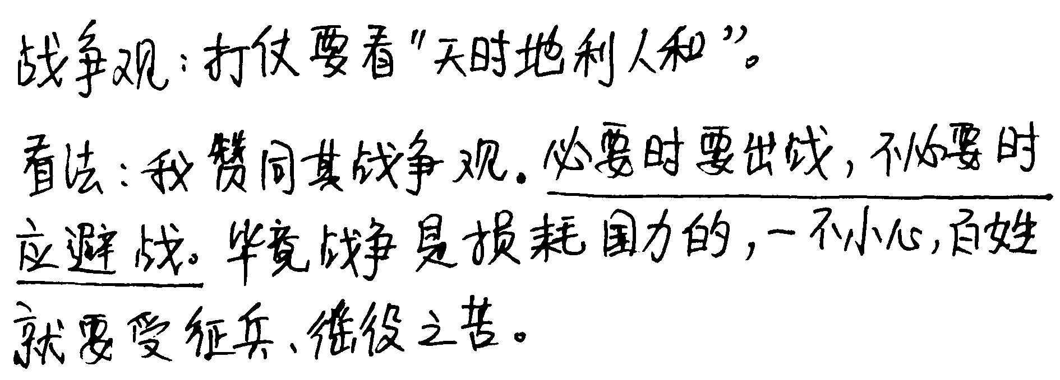
现场失分答案（1）
失分剖析
[得分 1分]
该答案属脱离文段、脱离题意的典型。该考生根本未通读文本，分清层次，只是浮光掠影，凭感觉答题。

Slide 28
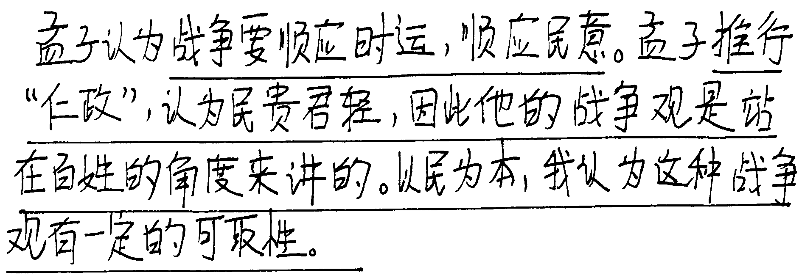
现场失分答案（2）

Slide 29
失分剖析
[得分 2分]
原题两问，两问之间有内在的联系。如果第一问答不好，则直接影响第二问。该答案第一问只答出了“取”的一面，对“避”的一面未答出。究其原因还在于文段读得不细，未划分层次。第二问注意到了联系孟子的思想，但对孟子战争观的两面性(或辩证性)未作出评价。如果在第一问注意到了“取”与“避”，那么这一要点自然得出。

Slide 30
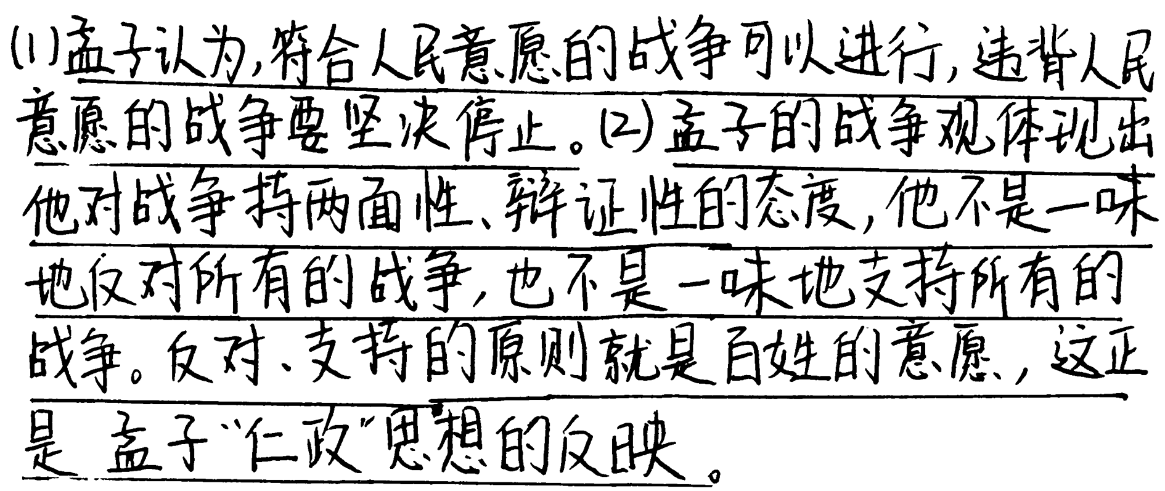
现场满分答案

Slide 31
满分赏析
[得分 4分]
该答案理解准确，评价中肯。这充分说明该考生对孟子的并列式回答理解很到位。理解到位了，评价就容易了。“结合孟子的思想”的题干要求实际上是考查对孟子思想内涵的理解与积累，该答案“无缝”结合，也反映了其对孟子思想的深刻把握。

Slide 32
参考答案 (1)反对非正义的战争，支持正义的符合百姓意愿的战争。(2)孟子的战争观体现了他的“民本”(或“仁政”)思想。(3)他的观点是辩证的，变通的。
评分建议 (1)能从“反对”与“支持”两方面回答得2分，只答出一方面得1分；若回答“燕民悦，则取之；燕民不悦，则勿取”得1分。(2)写出“民本”或“仁政”得1分。(3)写出“辩证”或“变通”等意思得1分。

Slide 33
参考译文
齐国攻打燕国，战胜了燕国。齐宣王问道：“有人劝我不要吞并燕国，有人劝我吞并燕国。以一个拥有万辆兵车的大国去攻打一个同样拥有万辆兵车的大国，五十天就打下来了，仅凭人力是做不到的呀。如果我们不吞并它，一定会遭到天灾吧。吞并它，怎么样？”孟子回答说：“吞并它而使燕国的老百姓高兴，那就吞并它。古人有这样做的，周武王便是。吞并它而使燕国的老百

Slide 34
姓不高兴，那就不要吞并它。古人有这样做的，周文王便是。以齐国这样一个拥有万辆兵车的大国去攻打燕国这样一个同样拥有万辆兵车的大国，燕国的老百姓却用饭筐装着饭，用酒壶盛着酒浆来欢迎大王的军队，难道有别的什么原因吗？不过是想摆脱那水深火热的环境罢了。如果您让他们的水更深，火更热，百姓也就只有转望别人去解救他们了。

Slide 35
借题发挥，突破答题核心问题
一、了解诸子思想，知晓文化传承
传统文化经典阅读题表面上看只是给出一两个语段让你理解、分析和评价，其实，该语段背后反映的是诸子百家的思想。如果说语段的思想内涵只是一个“点”，那么，这个“点”背后是这位思想家广阔而深厚的思想这个“面”。因此，理解“点”，须有“面”的支撑，也就是说，考生必须要对诸子百家的思想内涵及其具体表现有个全面而精准的把握。下面将诸子百家的主要思想提要如下：

Slide 36
1.孟子思想
(1)性善论。它是孟子整个思想学说的理论基石和出发点。他说：“恻隐之心，人皆有之。”由于人心向善，人们通过修身、养性，均可为“尧舜”。他非常重视个人修养，他说“我善养吾浩然之气”，主张“富贵不能淫，贫贱不能移，威武不能屈”的大丈夫人格。

Slide 37
(2)仁政。要求统治者以“仁爱”之心对待百姓，使百姓心悦诚服，以达到“王天下”的政治目的。“民贵君轻”是其著名论点。统治者应该关心人民疾苦，认识到人民的力量，否则，失去民心就会自取灭亡。孟子的这种仁政爱民思想是一种民本主义思想，在中国传统文化中影响深远。
(3)反对不仁不义的战争，主张和平。

Slide 38
2.荀子思想
反对法先王，主张文化制度随着历史的发展而改变；否认天有意志而能主宰人间的事务，提出“人定胜天”的观点。“性恶论”也是其著名观点。所谓人性恶是指，人天然有多种情欲，不加限制地发展下去，必然导致暴乱争夺，但通过后天的学习教育，可以达到善的境界。

Slide 39
3.老子思想
总论：以虚无的“道”来解释为世界的根本，以因循自然的“无为”“逍遥”为处世的方法。
具体表现：①用“道”来说明宇宙万物的起源和演变。老子说：“道生一，一生二，二生三，三生万物。”他认为“道”是世界的根本，是永恒不变的。
②老子指出事物具有向相反方面转化的规律，蕴含了朴素的辩证法思想。
③对人类社会的发展抱着消极悲观的态度，幻想回到“小国寡民”的社会。

Slide 40
4.庄子思想
庄子的主要思想有“天道无为”，相对的认识论，无条件的精神自由等。他片面夸大一切事物的相对性，否定客观事物的差异。从这种认识论出发，他对待生活的态度是，一切顺应自然，安时而处顺，知其不可奈何而安之若命；在政治上，主张无为而治，反对一切社会制度，摈弃一切文化知识。

Slide 41
5.韩非子思想
(1)重“法”“术”“势”。主张君主应该用“法”、“术”(人主驾驭群臣的统治之术)、“势”(人主的权势)三者结合起来治理国家；主张加强君主集权，厉行赏罚，奖励农耕织。

Slide 42
(2)功利主义的价值观。他崇尚竞争、实力，否定道德和文化教育的价值。这种主张可以一时达到富国强兵之效，但它把人们追求势利而引发的竞争和冲突合法化、绝对化，毒害了人们的思想，破坏了人际关系，败坏了社会风气，从长远来说，会给社会造成很大危害。

Slide 43
6.墨子思想：兼爱、非攻、节用、尚贤
兼爱：消除亲疏、贵贱的区别，同等地去爱所有的人，不分“王公大人”和“万民”的阶级差别。
非攻：反对战争，在当时主要是反对不正义战争，主张“守”之战(防御性战争)。
节用：君王应在衣、食、住、行等方面减少费用，不能铺张浪费，以达到“节用利民”之目的。
尚贤：任人唯贤，反对王公贵族的任人唯亲。

Slide 44
二、关注现实问题，形成看法评价
学习传统文化经典，不仅要把握其思想内涵，更在于发现、借鉴其在今天的现实意义和价值，这也正是高考考查的目的，由文字上升到文化、现实层面，才是正确的学习之道。因此，考生要特别关注现实问题，找到传统文化经典与现实生活的“对接点”，实现“无缝对接”。如现在社会主张厉行节约，反对铺张浪费，这一点就与墨子的“节用”思想很“契合”，能“对接”。只有这样，考生才能形成对经典的认识和评价，才能做好分析评价题。

Slide 45
边练边悟1
阅读下面的材料，完成文后题目。
子曰：“富与贵是人之所欲也，不以其道得之，不处也。”(《论语·里仁》)
孟子曰：“非其义也，非其道也，禄之以天下，弗顾也。”(《孟子·万章上》)
荀子曰：“义与利者，人之所两有也。虽尧舜不能去民之欲利，然而能使其欲利不克其好义也。”(《荀子·大略》)

Slide 46
(1)结合选段，请从两个方面简要概括先秦儒家所认为的“义”与“利”的关系。
答案 义利兼顾(义利并重、义利并举)，以义为上(以义制利、先义后利、见利思义)。

Slide 47
(2)请联系生活实际探究先秦儒家“义利观”对当今社会的现实意义。
答案 当今社会，儒家“义利观”对我们弘扬社会道义、合理利用自然、尊重经济规律和法治精神等仍具有积极的现实意义。例如在市场经济条件下，企业理应追求最大的经济效益，但不能唯利是图。利润的获得，必须受到社会道德规范、国家法律法规等“义”的约束。而三鹿奶粉事件、郑州双汇猪肉事件等，都是企业见利忘义自毁前程的典型例证。(举例分析要紧扣义利兼顾、见利思义两个侧重点)

Slide 48
三、读懂理解语段，掌握答题规范
1.读懂所给语段，拎出核心词语。
文化经典语言凝练而含意深远，思辨性强而故事性弱，理解分析起来很多考生都觉得深奥晦涩。其实，只要读懂所给语段，就感觉不难。
(1)粗译所给语段，尽量读懂其“字面意”。
积极调动以往积累的文言知识，大胆而灵活地迁移到文意的疏通上。语段后如有注释，一定要借助它们来读懂文意。

Slide 49
(2)拎出体现思想的核心词语。
读的是语意，抓的是思想。几乎任何语段，都有能体现其思想的核心词语(如“义”“孝”“德”“信”等)，阅读时把这些词语拎出来，就能“纲举目张”。有的核心词语题干已给出，如“请简要概括孔子对‘自省’的看法”。题干中的“自省”就是语段中的核心词，以“自省”为中心去读语段，就容易多了。

Slide 50
2.强化概括和评析能力，尤其是评价能力。
浙江卷文化经典阅读共由两小题组成。第一道题侧重考查对所给语段思想内涵的理解和把握，题型有填空和简答两种，无论哪种题型，都要求答案要言不烦，一语中的。
第二道题侧重考查对语段所体现出来的思想内涵的评析能力，这也是令考生颇感头痛的一道题。对此，可注意以下几点：

Slide 51
(1)精思细想，深入挖掘。
所给语段大都是字约意丰，言简意赅，为此要深入文意内部，细致地思考、挖掘思想的要点及表达的层次。
(2)评析评析，有评有析，评析结合。
评，就是要发表自己对语段所体现出来的思想的看法，或赞成，或肯定，或作辩证评价。析，就是要结合所给语段的词语、句子，说明观点的由来、根据，必要时也可联系现实，沟通古今，挖掘出其对当今社会和

Slide 52
现实生活的指导、借鉴意义。答题时要评析结合，不可光评不析，或者光析不评。
(3)评析结构可按照“是什么—为什么—怎么样”的方式进行。先亮明自己的看法，再结合语段阐述自己的理由，后指出观点的价值、意义或作用，尤其要指出语段所体现出的思想在孔子整个思想体系中的位置、价值。

Slide 53
边练边悟
2.(2015·福建)阅读下面的《孟子》选段，完成文后题目。
尧以不得舜为己忧，舜以不得禹、皋陶为己忧。夫以百亩之不易^{[注]}为己忧者，农夫也。分人以财谓之惠，教人以善谓之忠，为天下得人者谓之仁。是故以天下与人易，为天下得人难。 (《孟子·滕文公上》)
注 易：修治，耕种。

Slide 54
(1)尧、舜的“忧”与农夫有什么不同？请简述。
(2)为什么说“为天下得人难”？请根据选段谈谈你的理解。
解析 本题考查对材料的理解概括能力。第(1)题，材料的中心是一个“忧”字。尧、舜以治理天下的人才难得为忧，农夫以耕种的丰歉为忧。准确理解文言句意是解题的基础。做第(2)题同样要理解文意。

Slide 55
答案 (1)“忧”的内容不同：农夫为耕种丰歉而忧，尧、舜则为治理天下的人才难得而忧。
(2)①“得人”中的“人”，是治国理政的人才。②他们既要能施惠百姓使其安生，又要能教化百姓使其向善。③这种人才十分稀有，很难找到。

Slide 56
参考译文
尧把得不到舜当作自己的忧虑，舜把得不到禹、皋陶当作自己的忧虑。把耕种不好百亩田地当作自己忧虑的，是农民。把财物分给别人叫惠，教人行善叫忠，为天下物色贤才叫仁。因此，把天下让给别人是容易的，为天下物色到贤才是困难的。

Slide 57
3.阅读下面的材料，完成文后题目。
不闻不若闻之，闻之不若见之，见之不若知之，知之不若行之。学至于行之而已矣……圣人也者，本仁义，当是非，齐言行，不失毫厘。无它道焉，已乎行之矣。
(选自《荀子·儒效》)
博学之，审问之，慎思之，明辨之，笃行之。有弗学，学之弗能弗措也；有弗问，问之弗知弗措也；有弗思，思之弗得弗措也；有弗辨，辨之弗明弗措也；有弗行，行之弗笃弗措也。 (选自《中庸》)

Slide 58
(1)概括材料二“有弗学……行之弗笃弗措也”句的主要观点。
答案 求学精进不已、坚持不懈。

Slide 59
(2)两则材料的“知行观”有何异同？请简要说明。
答案 同：两者都明确学习须“知行合一”，所学知识必须付诸实践。
异：《荀子》将实践视为学习的终极目标，强调实践对学习臻于圣人之境具有的不可替代作用。《中庸》将“行”(实践)视作学习的重要环节，与“学”“问”“思”“辨”并列，但并未明确突出“行”在学习中的根本作用、终极地位。两者相比，前者对“行”的重视程度胜过后者。

